Slide 1
Raspberry pi上での 自動運転モデルの推論
s1280030 Shun Sugaya

Slide 2
Motivation
車がどういった技術によって自動運転を行っているかを理解するため。
Purpose
rasberry piを載せたラジコンカーによって得た
データセット（撮影した写真、ステアリング、スロットルを含めたもの）
を用いて学習を行い、自動運転モデルを作成する。
得られたモデルをrasberry pi上で推論させ、自動運転を行う。

Slide 3
Functional spec
・人間がコース上でラジコンを運転し、カメラが目の前の写真を撮影する
また、その際のステアリング、スロットルの値も記録
・データを用いて学習を行う。（学習はgpu付きのコンピュータで行う）
・学習モデルをrasberry pi上で推論(new point)

Slide 4
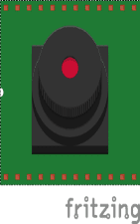
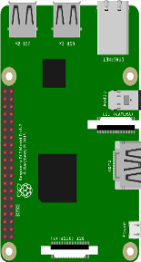
System architecture
Operation flow
人間が車を運転
ステアリング、スロットル、画像のような
データを収集する。
ラジコンカー
teensy
無線機
カメラ
サーボモータ
Raspberry pi
得られたデータを用いて学習を行う
得られた学習済みモデルをraspberry piへ
組み込み、推論を行う。
モデルの精度を確認する。
バッテリー
ESC

Slide 5
Used devices
Raspberry pi 3
Teensy4.0(推論モードから人間の制御に戻すために必要)
実験用の車(ラジコンカー＋アクリル板のパーツを用いて組み立てを行った。)
Picamera

Slide 6
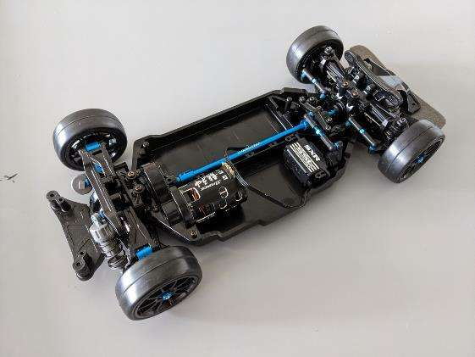
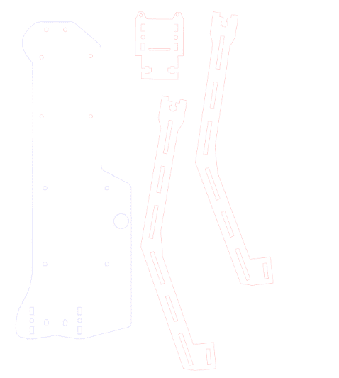
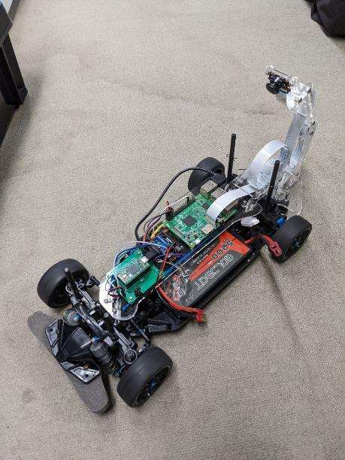
To do list（1/4）
実験用のラジコンカーの作成
＋
作成したラジコンカー
パーツの設計図の一部
アクリル板へ切り出す
完成品

Slide 7
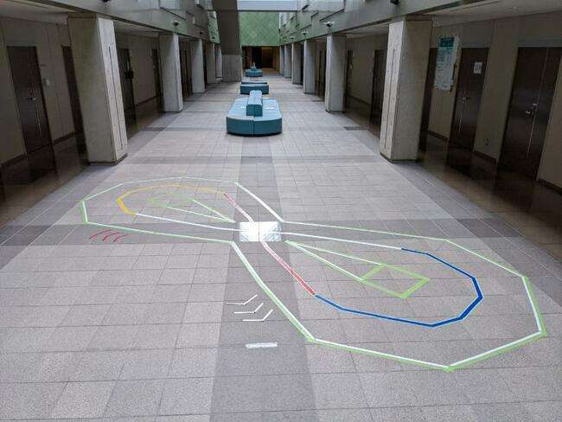

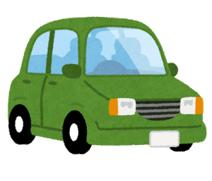
To do list（2/4）
データ取り
人間がラジコンを操縦
画像10000枚程度（約コース10周分）のデータを得る
研究棟１階

Slide 8
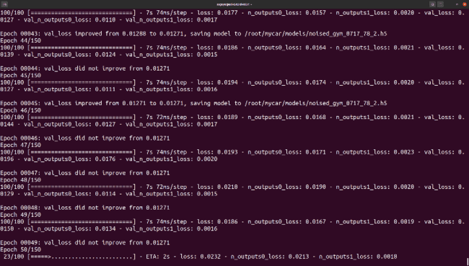
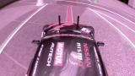

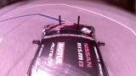

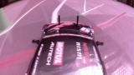
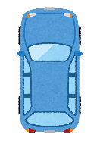
To do list（3/4）
データの学習
入力
学習
自動運転モデル
写真
スロットル値
ステアリング値
を含めたデータ
目の前の光景から
ステアリング値
スロットル値
を予測
Kerasを使用
学習中のターミナルの様子

Slide 9
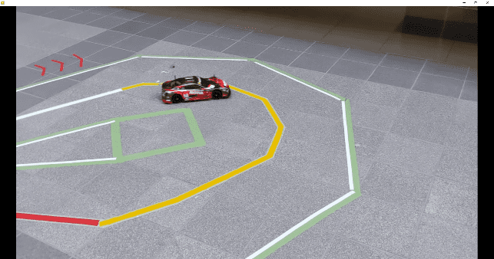
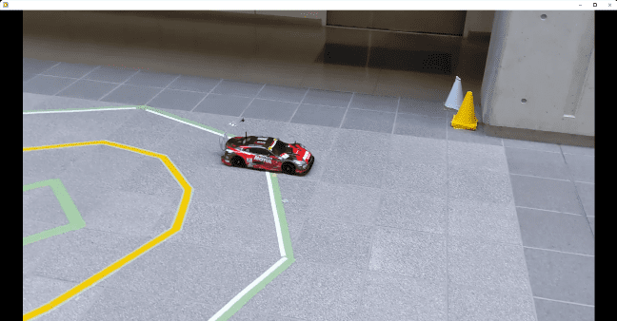
To do list（4/4）
推論
理想
曲がらない…
期待通りの推論ができなかった
↓
画像の加工で解決できるかも…？

Slide 10
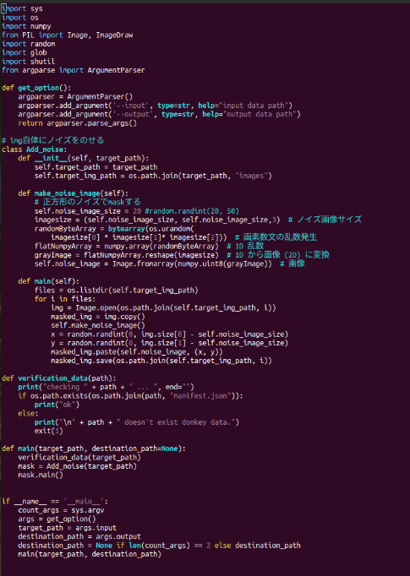
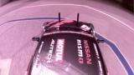
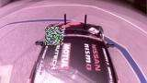
Creative point
画像にノイズを加えるスクリプトの作成
加工前
加工後
コード

Slide 11
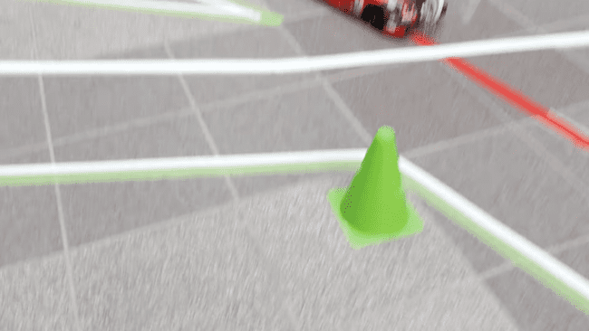
Demonstration

Slide 12
Appendix
今回実験用に用いたデータ類
https://github.com/sugasin2813/donkeycar_by_raspberrypi.git

Slide 13
Reference
Donkeycar docs
https://docs.donkeycar.com/
Teensy4.0 docs
https://github.com/naisy/overdrive
Picamera docs
https://picamera.readthedocs.io/en/release-1.13/

